Slide 1


Sağlıklı Yaşam İçin
Yeni Nesil Biyomalzeme Teknolojileri Araştırma Ağı:
BiyoMaTR
Prof. Dr. Halil Murat Aydın
Hacettepe Üniversitesi
01 Ağustos 2023

Slide 2









Sağlıklı Yaşam İçin Yeni Nesil Biyomalzeme Teknolojileri Araştırma Ağı
TEMA : “Kişiye özel 3B biyobasım, Yeni Nesil Biyomürekkepler, Rejeneratif Tıp, Akıllı Biyomalzemeler, Biyonanosensörler, Yaşayan Biyomalzemeler gibi kritik teknoloji alanlarında Türkiye’nin yenilikçi biyomalzemelerini tasarlamak, geliştirmek ve üretmek için Kamu - Özel Sektör - Akademi paydaşlarını birleştiren bir ekosistem oluşturmak”
APYÖK : HACETTEPE ÜNİVERSİTESİ
APYK
İlgili Araştırma Altyapısı:
APYK
İlgili Araştırma Altyapısı:
APYK
İlgili Araştırma Altyapısı:
APYK
İlgili Araştırma Altyapısı:
APYK
APYK
APYK
APYK
Gazi Üniversitesi
Temel ve Mühendislik Bilimler Merkez Laboratuvarı UAM
Ankara Üniversitesi
Medikal Tasarım UAM (MEDİTAM)
Sağlık Bilimleri Üniversitesi
Deneysel Tıp Uygulama ve Araştırma Merkezi
İzmir Yüksek Teknoloji Enstitüsü
Biyoteknoloji ve Biyomühendislik UAM (BİYOMER)
TÜBİTAK Marmara Araştırma Merkezi
Sabancı Üniversitesi – SUNUM
Kazlıçeşme Deri Ürünleri Ar-Ge San. Tic. Ltd. Şti
TST Rakor Tıbbi Aletler San. ve Tic. Ltd. Şti

Slide 3
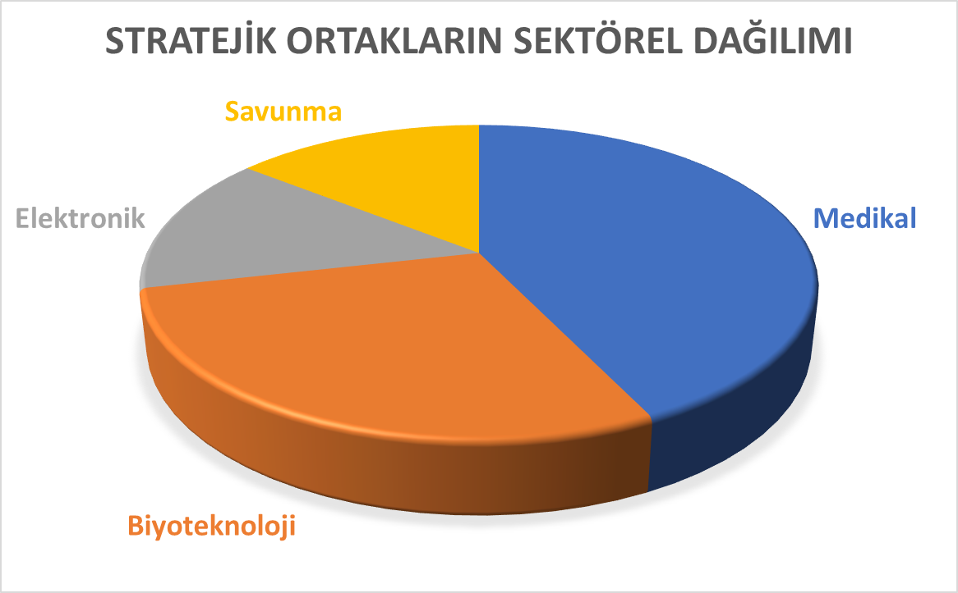






Sağlıklı Yaşam İçin Yeni Nesil Biyomalzeme Teknolojileri Araştırma Ağı
11+1 Proje/21 Kurum/Kuruluş ile
Stratejik İşbirliği Platformu
2’si Danışman/ Hizmet Tedarikçisi olmak üzere 11 Üniversite (7‘si araştırma üniversitesi),
5’i Danışman/ Hizmet Tedarikçisi olmak üzere 7 Özel Sektör Kuruluşu
1 Kamu Araştırma Merkezi
2 Araştırma Altyapısı (6550)
İnsan Kaynağı Kazanımları
Toplam 115 Araştırmacı
103 Bursiyer

Slide 4
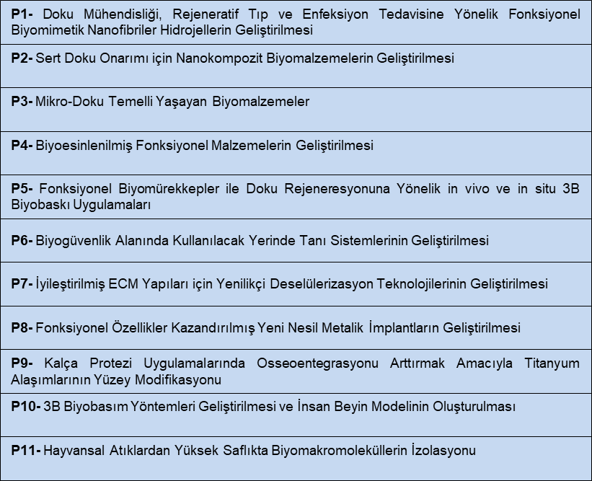
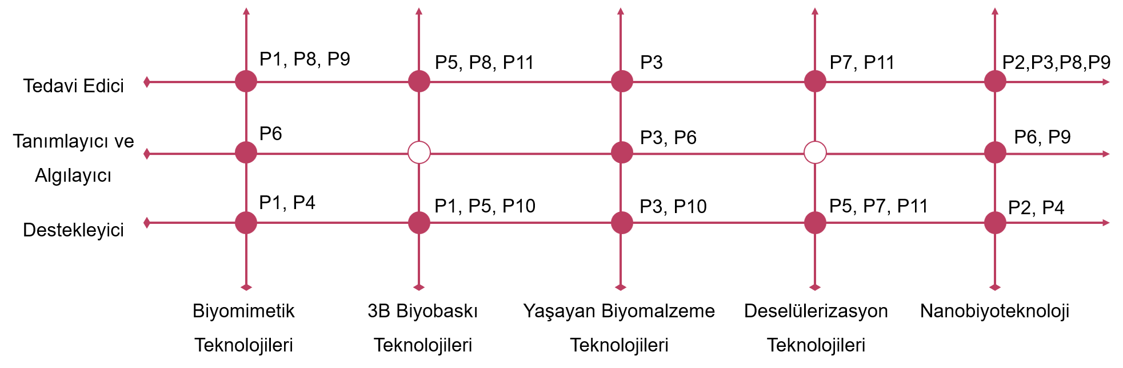
Sağlıklı Yaşam İçin Yeni Nesil Biyomalzeme Teknolojileri Araştırma Ağı Araştırma Programı Alanları

Slide 5


























Ekosistem Yönetimi: Paydaşlar
TİTCK
AGS Medikal
Osmangazi Üni.
Erciyes Üni.
ODTÜ
Burgeon Biotechnology
Anadolutıp
Ankara Üni.
Gazi Üni.
Bilkent Üni. UNAM
Koç Üni.
TST Rakor
European Institute of Excellence for TERM
KIWA
UDEM
Sağlık Bilimleri Üni.
Kazlıçeşme
TOBB ETÜ
Hacettepe Üniversitesi
VSY Biyoteknoloji
TÜBİTAK MAM
Collagen
Ar-Ge
İYTE
BOME Trivitron
Ankara HBV Üni
Sabancı Üni. SUNUM
NİSER
Axolotl Ltd.
TUSAŞ
Kobay DHL
Meridian Biyomalzeme
BMT Group
Platform Ortakları
İşbirliği Kurulan
Ulusal/Uluslararası Diğer Platformlar/Kurumlar/ Yapılar
SEIS

Slide 6




Sağlıklı Yaşam İçin Yeni Nesil Biyomalzeme Teknolojileri Araştırma Ağı Platformu
Toplumsal Etki Boyutu
Tutum
Farkındalık
Hazır-bulunuşluk
SOSYAL
Odak Teknolojilerimiz
Biyomimetik
3B Biyobaskılama
Yaşayan Biyomalzeme
Deselülerizasyon
Nanobiyoteknoloji
Paydaş Analizi
Etki Analizi
Patent
Büyüme
İstihdam
İthalat-İhracat
EKONOMİK
Etkilenecek Paydaşların Belirlenmesi
AKADEMİK
Yayın
Program
Araştırma Merkezi

